Slide 1

- Andreas Rodrigues
- Ewerton Lima
- Matheus da Costa Gregorin
- Vitoria Vieira Gomes
- William da Silva Matos
- Yucatan Mozart Oliveira

Slide 2


Perda de vacinas por temperatura irregular

Slide 3
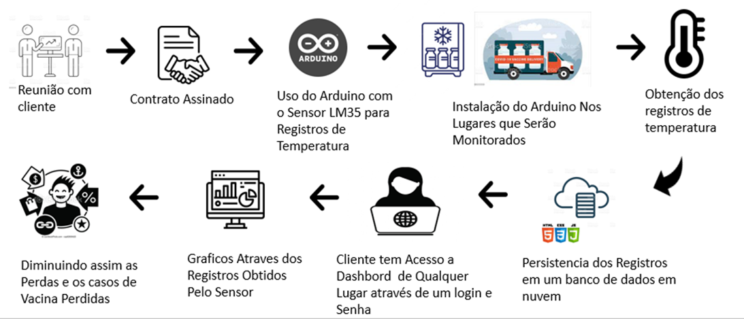
Proposta de solução/ diagrama de visão de negocio

Slide 4
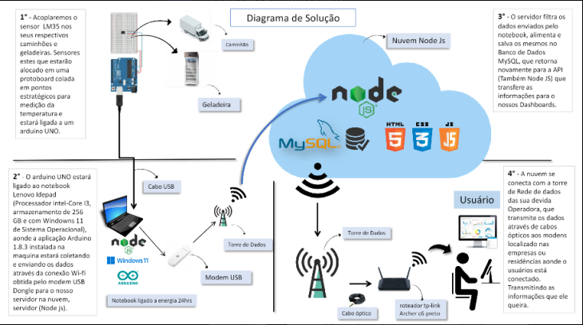
Diagrama de solução

Slide 5

Ferramenta de gestão

Slide 6

Site institucional

Slide 7
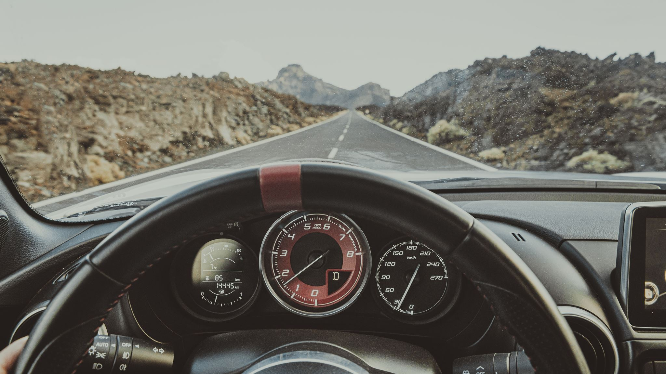
Dashboard/analitics

Slide 8

Arduino e sensores

Slide 9

Banco de dados

Slide 10

Proximos passos

